Slide 1
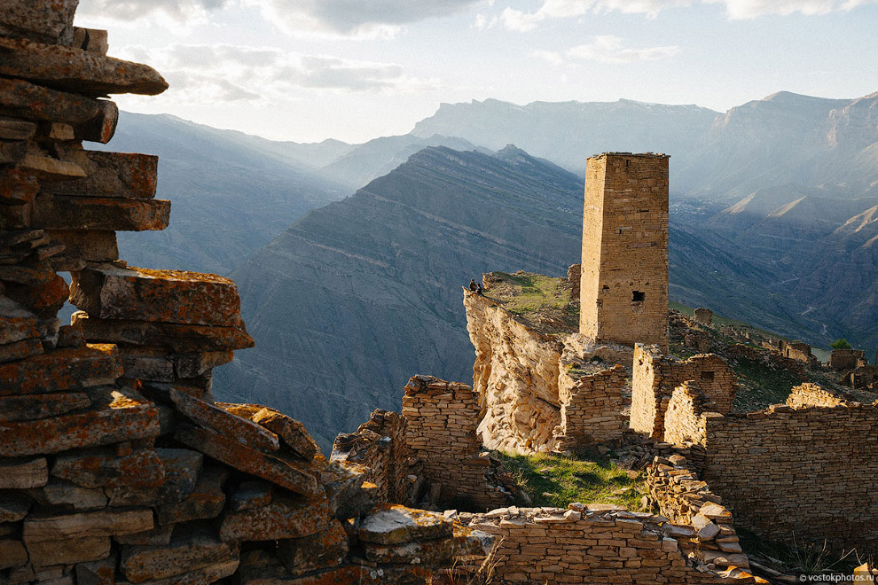
Тест по истории Дагестана
Дагестан в годы Великой Отечественной войны (1941-1945

Slide 2
В первые четыре дня войны в военкоматы Дагестана поступило заявлений добровольцев:
3350
Молодец!
5015.
Подумай
Увы,нет…
4135
4125
Мимо

Slide 3
В тяжелые дни осени 1942 г. горцы добровольно вступили в ряды Красной Армии:
Подумай
более 17,5 тыс
свыше 15 тыс
Молодец!
Увы,нет…
около 19 тыс
Мимо
свыше 23 тыс

Slide 4
Для борьбы c вражескими десантами, лазутчиками и шпионами были сформированы истребительные отряды в:
Увы,нет…
феврале 1942 г.
Подумай
декабре 1942 г
Молодец!
октябре 1941 г
Мимо
августе 1941 г

Slide 5
Руками женщин, детей, стариков Дагестана было построено 8 оборонительных рубежей с целой системой противотанковых рвов, дзотов, дотов, пулеметных гнезд, баррикад, горных завалов и т. д. протяженностью:
Мимо
820 км.
Подумай
770 км
Увы,нет…
610 км.
Молодец!
700 км.

Slide 6
Всего Дагестан в современных границах отправил на фронт:
Подумай
около 140 тыс.человек
Молодец!
свыше 180 тыс. человек
Увы,нет…
около 195 тыс.человек
Подумай
Мимо
свыше 210 тыс.человек
Увы,нет…

Slide 7
Горцы Дагестана за первые два года войны собрали и отправили для фронтовиков вагонов с теплыми вещами:
Молодец
Увы,нет…
150
204
Молодец!
Подумай
Увы,нет…
200
Мимо
172

Slide 8
План захвата Кавказа фашисты назвали:
«Блау»
«Эдельвейс»
Подумай
Молодец
Молодец!
Увы,нет…
«Ост»
«Барбаросса»
Мимо
Увы,нет…

Slide 9
За подвиги в небе Кавказа ему было присвоено звание Героя Советского Союза. Он был участником советско-финской войны, сбил 9 самолетов, являлся командиром эскадрильи 926-го истребительного авиаполка 4-й воздушной армии:
Увы,нет…
Подумай
Молодец!
Мимо

Slide 10
Ц
Мимо
Подумай
Увы,нет…
Молодец!

Slide 11
Ц
Подумай
Молодец!
Увы,нет…
Мимо

Slide 12
Ц
Увы,нет…
Подумай
Мимо
Молодец!
Мимо

Slide 13
Ц
Мимо
Подумай
Увы,нет…
Молодец!
Увы,нет…

Slide 14
Ц
Молодец!
Подумай
Увы,нет…
Мимо

Slide 15
Ц
Увы,нет…
Подумай
Молодец!
Мимо

Slide 16
Ц
Подумай
Молодец!
Увы,нет…
Мимо

Slide 17
Ц
Увы,нет…
Подумай
Молодец!
Мимо

Slide 18
Ц
Увы,нет…
Подумай
Молодец!
Мимо
Мимо

Slide 19
Ц
Молодец!
Подумай
Увы,нет…
Мимо

Slide 20
Ц
Мимо
Подумай
Увы,нет…
Молодец!

Slide 21
Ц
Мимо
Подумай
Увы,нет…
Молодец!

